Slide 1
פיטוכימיקלים

Slide 2
סיון דוד
דיאטנית
Notes:
דר ציפורה טייטל מזון על
רדיקלים חופשיים נמצאים סביבנו ובתוכנו כל הזמן
אנו זקוקים למערכת נוגדת חמצון פעילה

Slide 3
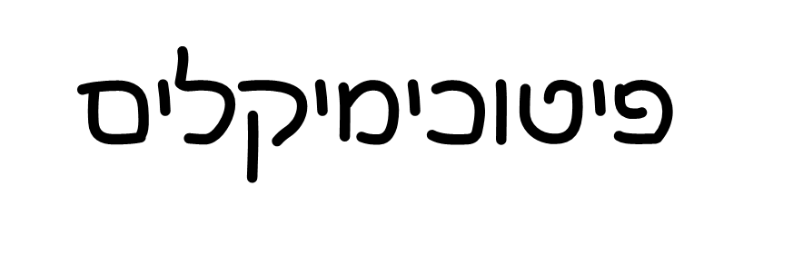
חומרים פעילים מקדמי בריאות
מנגנוני פעולה אינם ברורים , במחקר
מקורם במזון מן הצומח כמו ירקות ופירות, דגנים, זרעים, קטניות
מגנים על הצמח וחיוניים לתפקודו להישרדותו
מחקר- מתן בטא קרוטן לבדו למעשנים- העלאה סיכון סרטן ריאות
מחקר- מתן סיבים תזונתיים מבודדים- אין תוצאות חד משמעיות
הפיטוכימיקלים יחד עם הויטמינים מינרלים סיבים תזונתיים וחומרים נוספים שיש בצמח פועלים יחד- סינרגיית המזון.

Slide 4
נוגדי חמצון- נעים להכיר
רדיקלים חופשיים נוצרים בגוף באופן טבעי כתוצר לוואי של תהליכי חמצון התוצאה:
פגיעה בתאים
האצת תהליכי הזדקנות
סרטן
פגיעה בראייה ובזיכרון
בתפקוד המוח
מחלות לב וכלי דם

Slide 5
נוגדי חמצון- נעים להכיר
קיימים גם בסביבה – אזור מזוהם, עשן, קרינה, פסולת רעילה וחומרים כימים.
נוגדי החמצון מנטרלים את הרדיקלים החופשיים
התוצאה –הפחתת מתקפת החמצון
חיזוק יכולת ההגנה של הגוף

Slide 6

קרוטנואידים
יעילות הגזר נחקרה למעלה מ-200 מחקרים בבני אדם
הפיגמנטים העיקריים ממשפחת הקרוטנואידים:
אלפא קרוטן- תורם להפחתת הסיכון לסרטן
בטא קרוטן – חיוני לראיית לילה, לשמירה על
תפקוד מערכת חיסון, בריאות העור
.

Slide 7
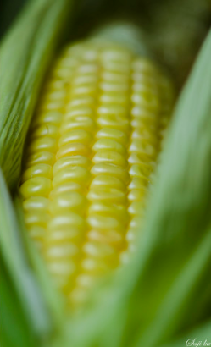
קרוטנואידים
אלפא קרוטן
.
.
בטא קרוטן
לוטאין – פיגמנט צהוב כתום
נוגד חמצון עיקרי בעין
מניעת מחלות לב

Slide 8
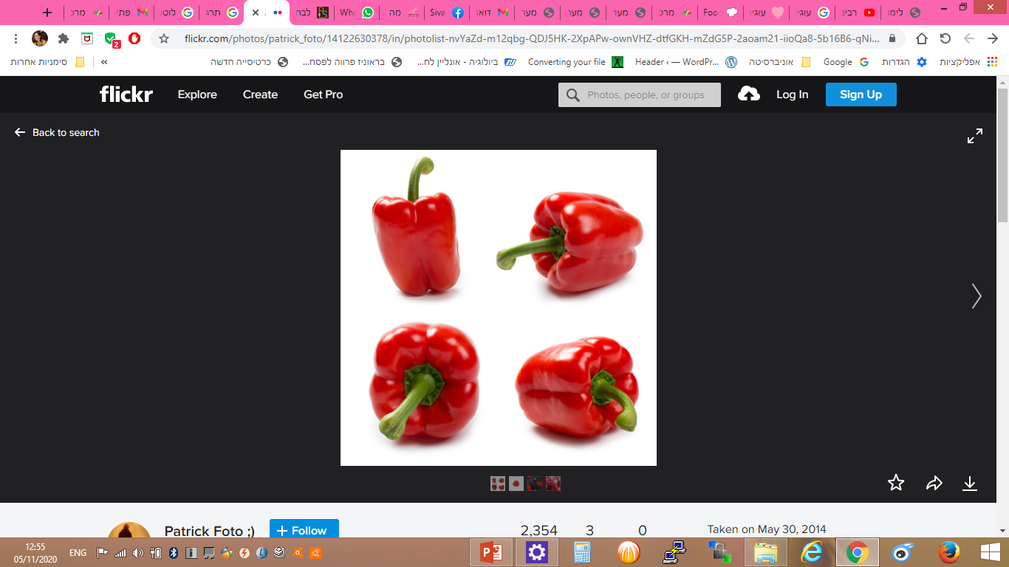
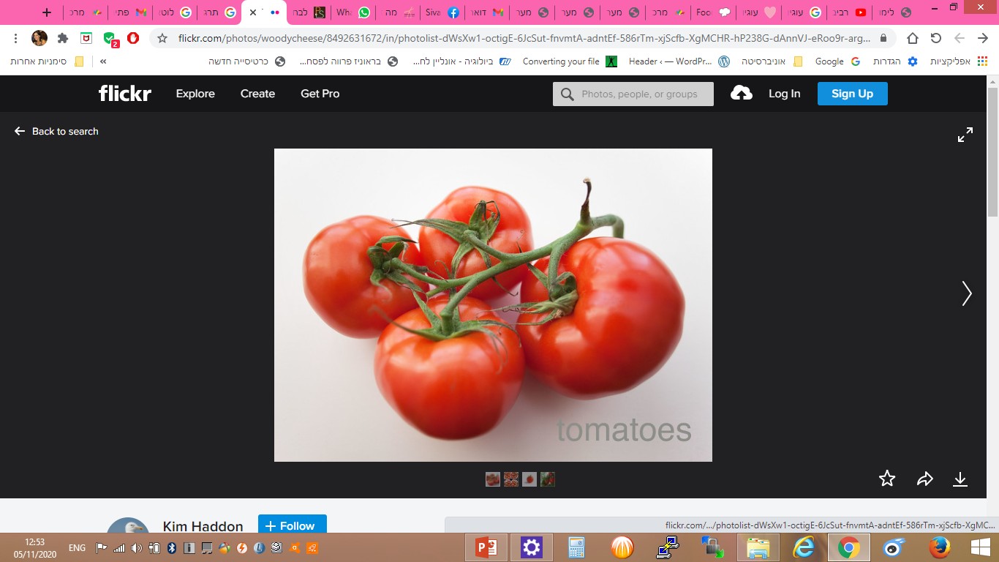
קרוטנואידים
אלפא קרוטן
.
.
בטא קרוטן
ליקופן – פיגמנט אדום
ריסוק/בישול –ליקופן
זמין פי 4
שמן

Slide 9
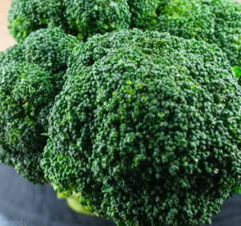
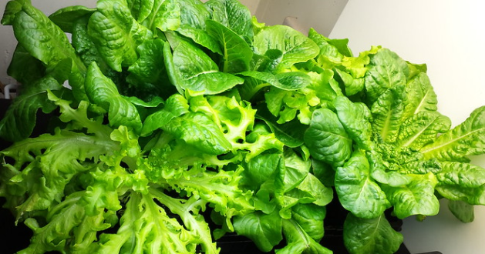
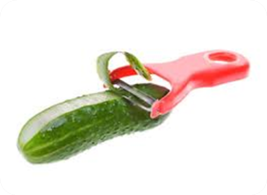
כלורופיל
פיגמנט ירוק החיוני לתהליך הפוטוסינתזה, לייצור פחמימות והפקת חמצן בצמחים.
כלורופיל – הגנה מפני חומרים מסרטנים
ירקות ירוקים עשירים בפיגמנטים רבים במיוחד בכלורופיל ולוטאין

Slide 10
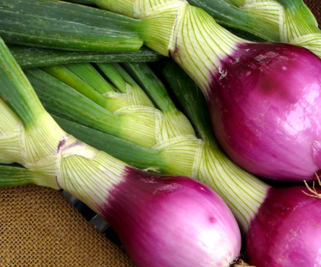
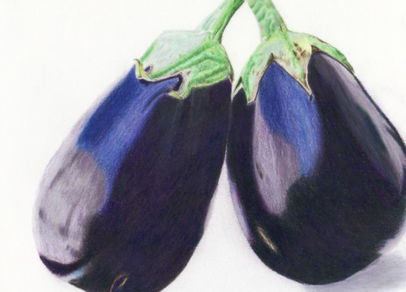
אנתוציאנינים
פיגמנט סגול התורם להאטת תהליכי הזדקנות, בעיקר של תאי המוח.
מפחיתים את הסיכון לטרשת עורקים ומחלות לב כלי דם
נוגדי דלקת

Slide 11
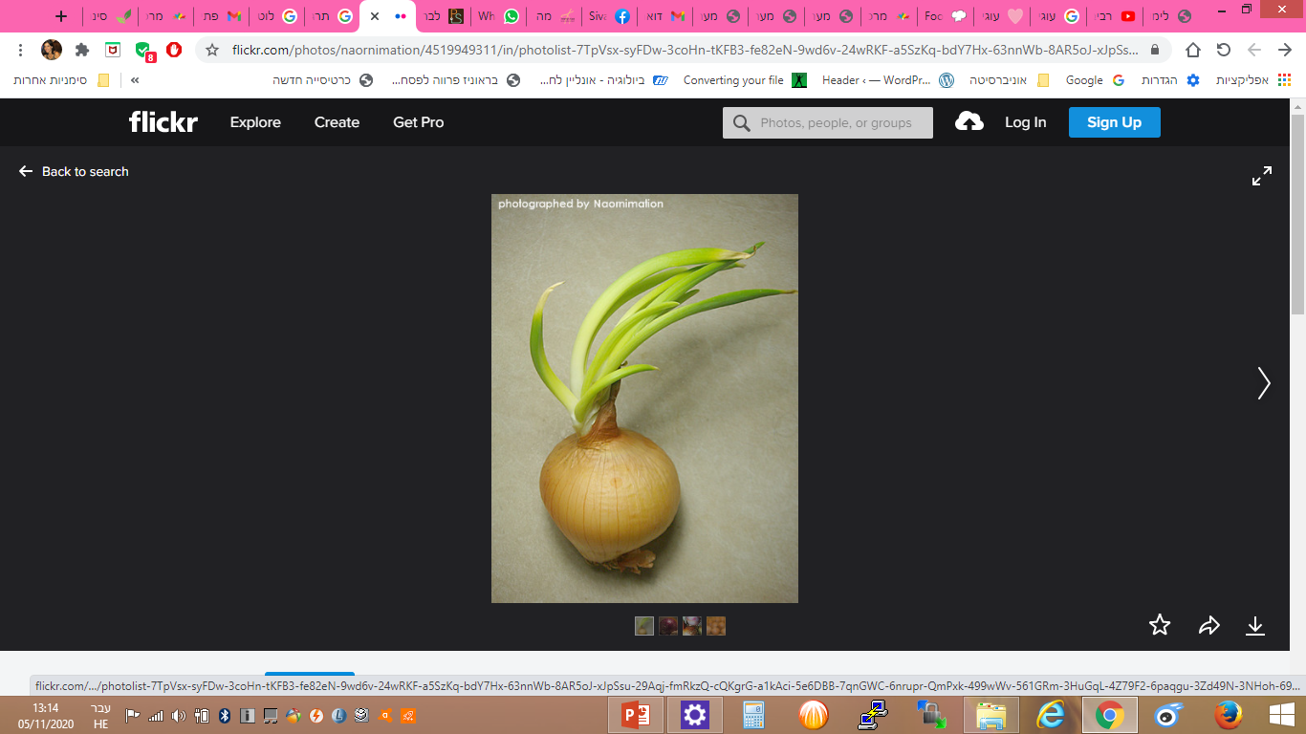
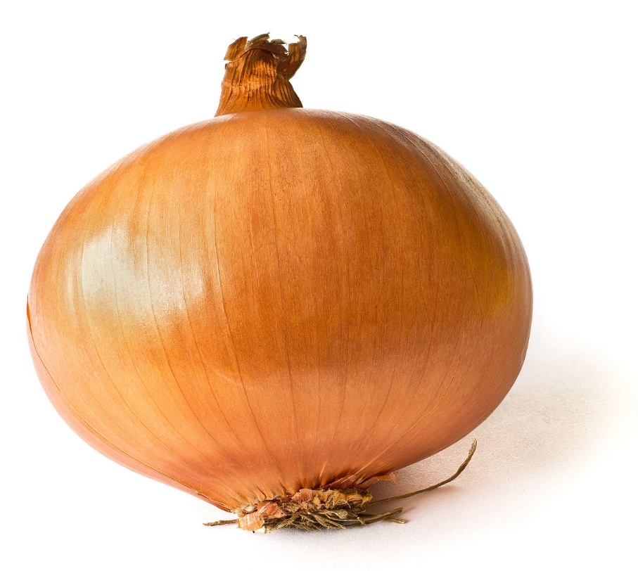
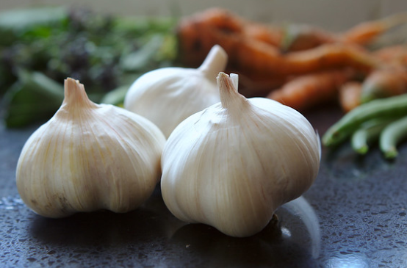
תרכובות גופרית

Slide 12
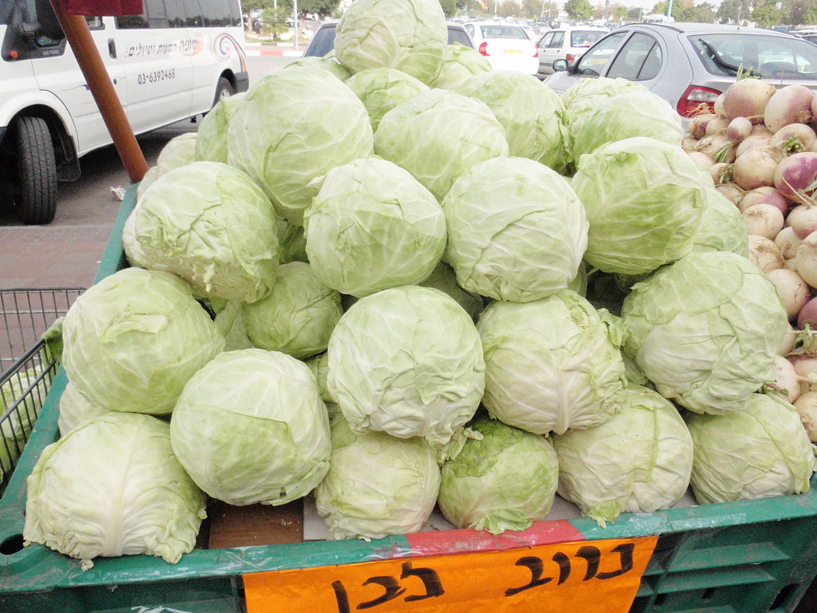
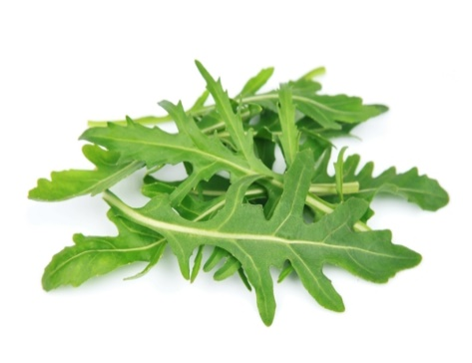
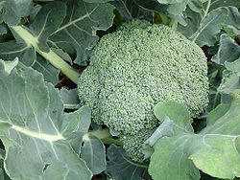
משפחת המצליבים

Slide 13
ירקות פירות ומגוון יתרונות
01
ויטמינים ומינרלים
02
נוגדי חמצון
03
סיבים תזונתיים
תרומה קלורית נמוכה ועוד ועוד
04
Notes:
ערך תזונתי גבוה
פיטוסטרולים – מתחרים בספיגת כולסטרול במעי וגם סיבים עושים זאת.
ויטמינים ומינרלים
נוגדי חמצון
מים
סיבים תזונתיים
הגנה בפני תחלואה
העלאת תחושת השובע הגדלת נפח הארוחה
תרומה קלורית נמוכה מאוד

Slide 14

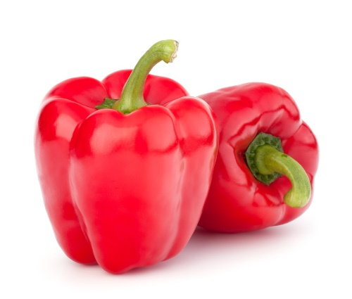
פלפל אדום מכיל 190 מ"ג ויטמין C

Slide 15

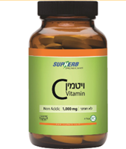
טבעי-תעשייתיCויטמין
רכיבים:
סוכרים
נתרן
סיבים תזונתיים
מים
ויטמין A
ויטמיני B
ויטמין C
ויטמין E
רכיבים:
ויטמיןC
מייצב: דיקלציום פוספט
מתחלב: צלולוז(MCC)
מסמיך: נתרן קרוסקרמלוז
ויטמין K
סידן
ברזל
מגנזיום
זרחן
אבץ
אשלגן
מונעי התגיישות: חומצה סטארית, סיליקון דיאוקסיד, מגנזיום סטארט
פקעות ורדים (1.3%)
חומרי הזגה: הידרוקסיפרופיל מתיל צלולוז,
פוליאתילן גליקול.
עלות ממוצעת לק"ג: 10 ש"ח
עלות ממוצעת: 09 ש"ח

Slide 16
"אכילת פירות בסיום הארוחה גורמת להם לתסוס בקיבה"
אוכל (כולל פירות) לא תוסס בקיבה.
הוא מתפרק בקיבה ועובר להמשך עיכול במעיים.

Slide 17
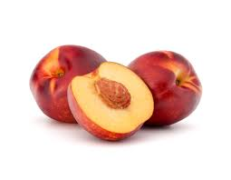
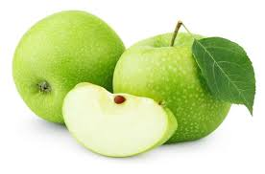
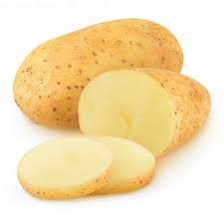
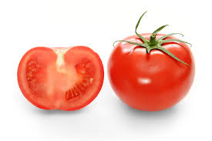
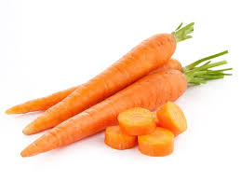
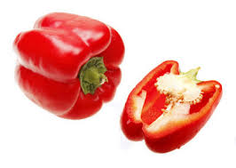
מה צבע הקליפה מספר לנו
הקליפה מכילה כמות גדולה של חומרים בעלי השפעה מיטיבה על בריאותנו
רכיבים תזונתיים בכמות ובהרכב זהים בשני חלקי הפרי/ירק

Slide 18
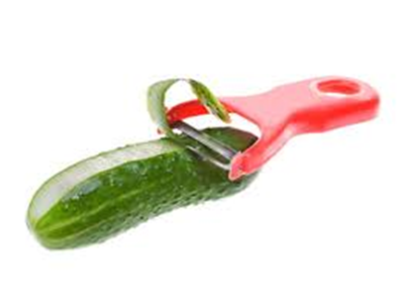
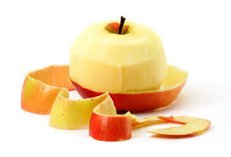
מה יש בקליפה?
סיבים תזונתיים
פיטוסטרולים
וויטמין K
חומרים המגנים מפני סרטן
וויטמינים A ו-C (חצי מהתכולה בקליפה)
מינרלים חשובים (כגון סידן, אשלגן, זרחן, פולאט וברזל).
סיבים תזונתיים

Slide 19
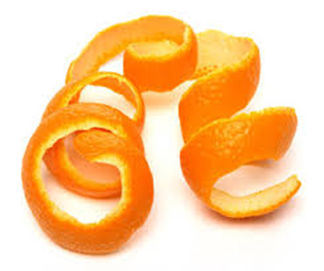
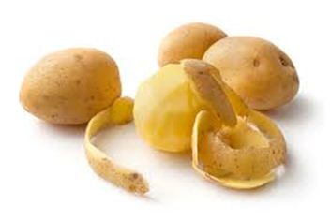
מה יש בקליפה?

Slide 20
תודה

